Slide 1

Home
About
Content
Others
Page 01
Bộ tứ báo thủ
BTBIG
LAB2
-
1

Slide 2

3.1. Dataset 1 – Bitly Data from 1.USA.gov
3.1.2 PHÂN TÍCH
Đọc dữ liệu JSON
Parse từng dòng JSON; bỏ qua dòng “heartbeat”/hỏng.
Tổng số bản ghi hợp lệ: 3,440.
Tách thông tin như múi giờ (tz), quốc gia, trình duyệt.
Trích: tz, c (country), a (user_agent), t (timestamp), u (URL), r (referrer)…
Chuẩn hóa chuỗi, xử lý rỗng/thiếu.
2

Slide 3
3.1. Dataset 1 – Bitly Data from 1.USA.gov
3.1.2 PHÂN TÍCH
Bao phủ dữ liệu:
Có tz: 2,919 bản ghi; trống tz: 521
Có country: 2,919; trống country: 521
Thống kê tần suất & tỷ lệ:
Đếm tần suất theo tz, country, nhóm browser family & device type từ user_agent.
Tính % trên toàn bộ 3,440 và (với country) thêm % trên tập có nhãn.
3

Slide 4
Thynk
Home
About
Content
Others
Page 01
Unlimited.
TRỰC QUAN HÓA
www.reallygreatsite.com
-
hello@reallygreatsite.com
4

Slide 5
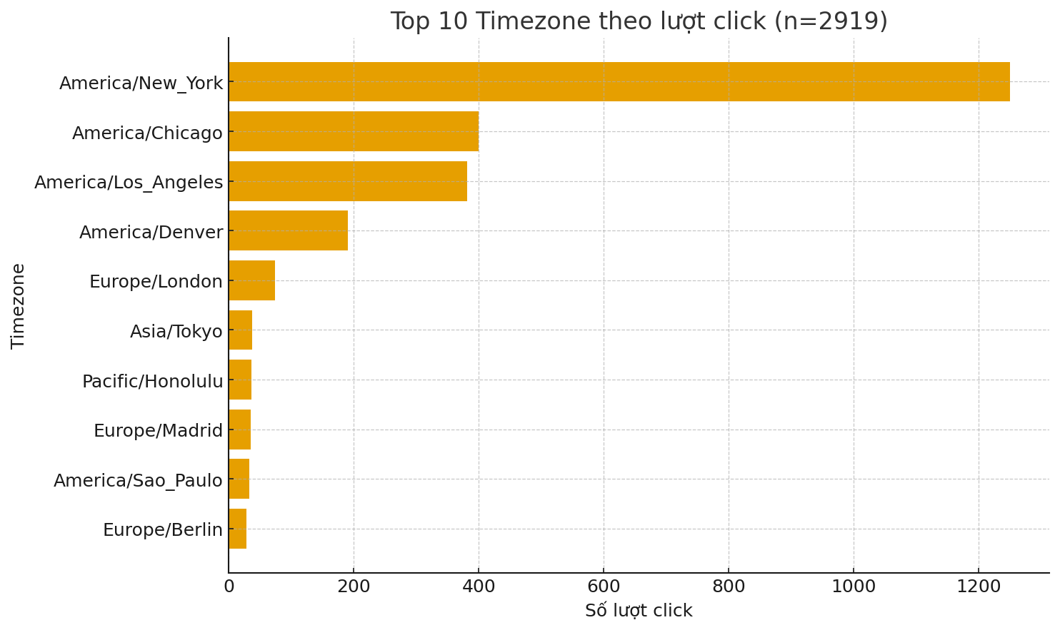
Biểu đồ hiển thị 10 múi giờ có lượng truy cập cao nhất
5

Slide 6
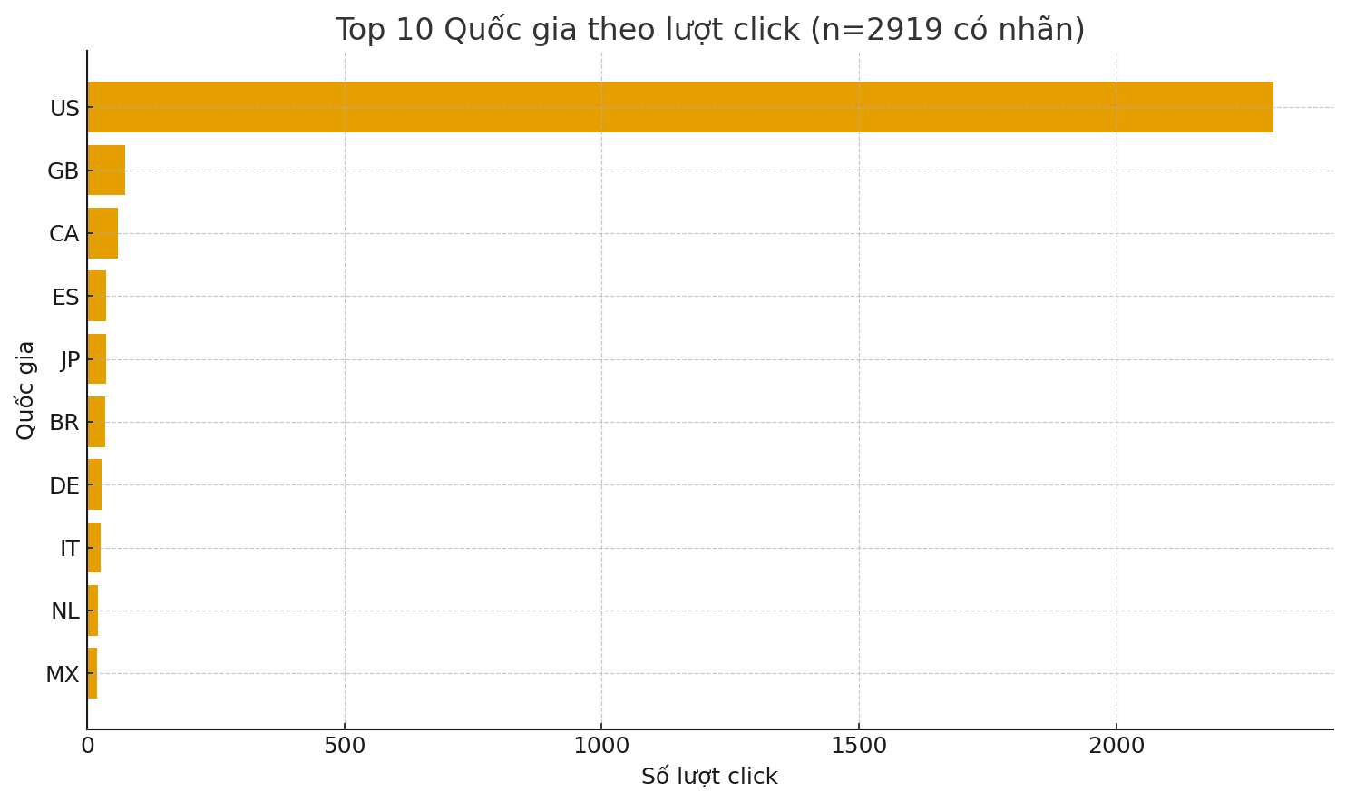
Biểu đồ phân bố lượt click theo quốc gia
6

Slide 7
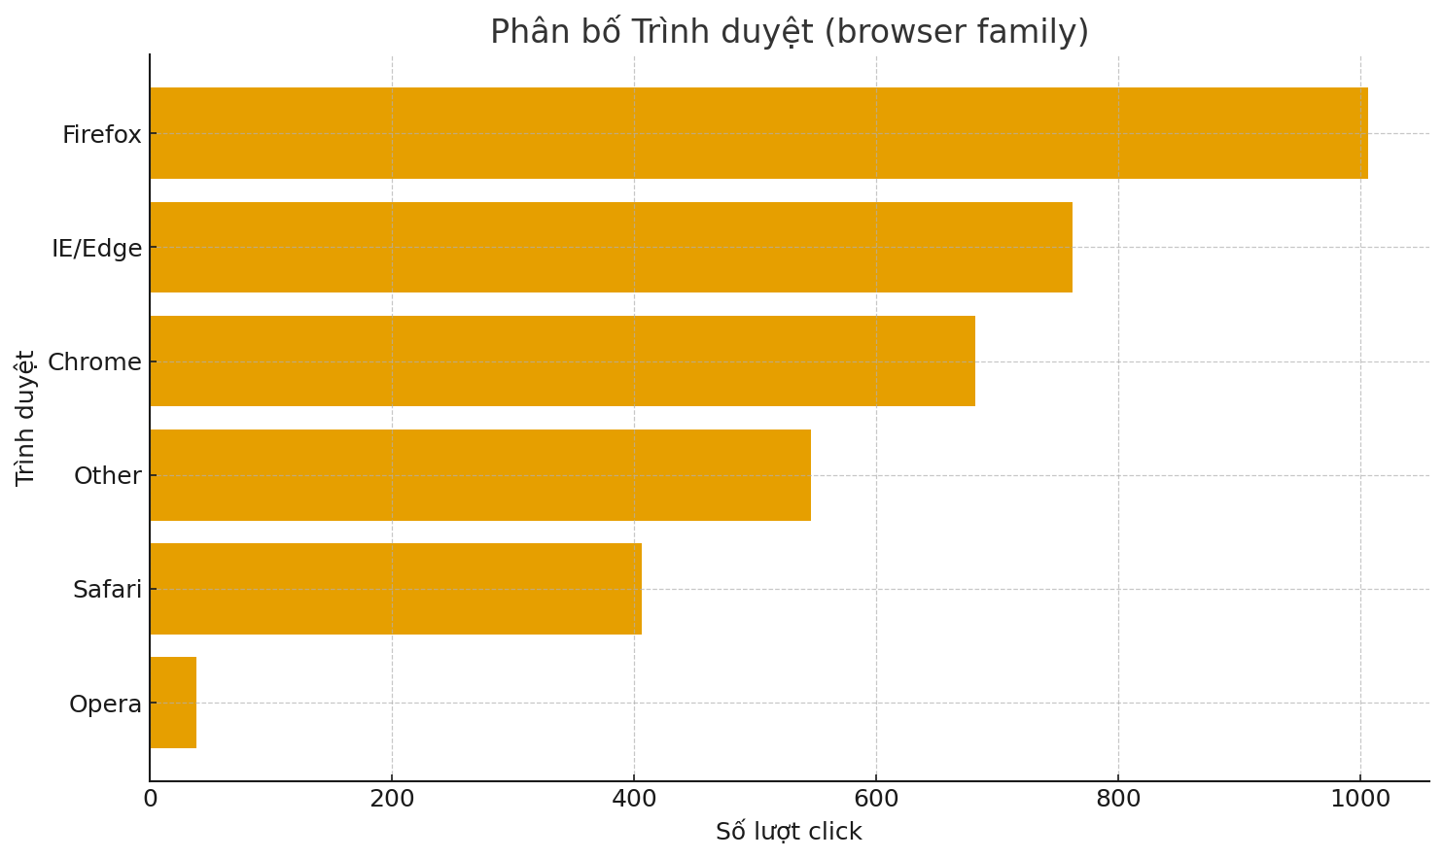
Biểu đồ thể hiện tỷ lệ truy cập theo loại trình duyệt
7

Slide 8
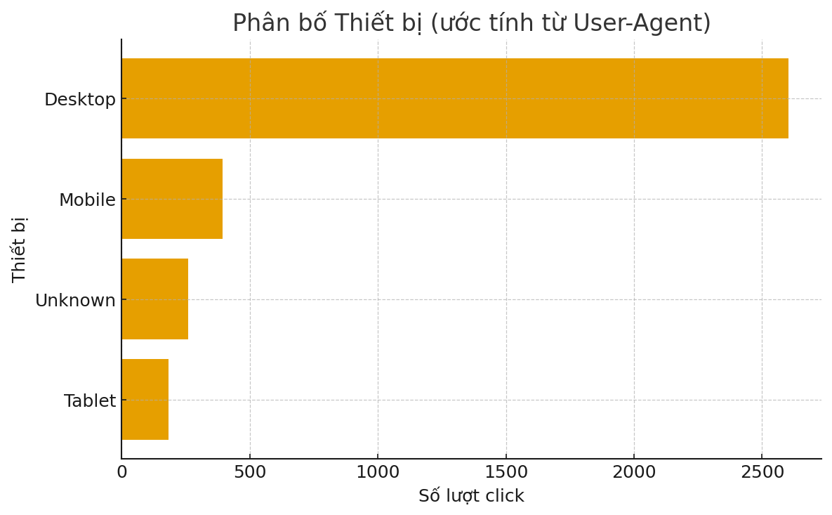
Biểu đồ phân tích loại thiết bị truy cập
8

Slide 9
3.1. Dataset 1 – Bitly Data from 1.USA.gov
3.1.3 KẾT QUẢ & NHẬN XÉT
Bao phủ dữ liệu:
Có tz: 2,919 bản ghi; trống tz: 521
Có country: 2,919; trống country: 521
9

Slide 10
3.1. Dataset 1 – Bitly Data from 1.USA.gov
3.1.3 KẾT QUẢ & NHẬN XÉT
Timezone (Top 10) — đếm & % trên toàn bộ 3,440
America/New_York: 1,251 (≈ 36.37%)
America/Chicago: 400 (≈ 11.63%)
America/Los_Angeles: 382 (≈ 11.10%)
America/Denver: 191 (≈ 5.55%)
Europe/London: 74 (≈ 2.15%)
Asia/Tokyo: 37 (≈ 1.08%), Pacific/Honolulu: 36 (≈ 1.05%), Europe/Madrid: 35 (≈ 1.02%), America/Sao_Paulo: 33 (≈ 0.96%), Europe/Berlin: 28 (≈ 0.81%)
10

Slide 11

3.1. Dataset 1 – Bitly Data from 1.USA.gov
3.1.3 KẾT QUẢ & NHẬN XÉT
Country
US: 2,305 → 67.01% (toàn bộ 3,440) | 78.97% (trên tập có nhãn = 2,919)
GB: 74 → 2.15% | 2.54%
CA: 60 → 1.74% | 2.06%
ES: 37 → 1.08% | 1.27%
JP: 37 → 1.08% | 1.27%
BR: 35 → 1.02% | 1.20%
DE: 28 → 0.81% | 0.96%
IT: 27 → 0.78% | 0.92%
NL: 22 → 0.64% | 0.75%
Thiếu nhãn country: 521 (≈ 15.15%)
11

Slide 12
3.1. Dataset 1 – Bitly Data from 1.USA.gov
3.1.3 KẾT QUẢ & NHẬN XÉT
Browser family
Firefox: 1,006 (≈ 29.24%)
IE/Edge: 762 (≈ 22.15%)
Chrome: 682 (≈ 19.83%)
Safari: 406 (≈ 11.80%)
Opera: 38 (≈ 1.10%)
Other: 546 (≈ 15.87%
12

Slide 13
3.1. Dataset 1 – Bitly Data from 1.USA.gov
3.1.3 KẾT QUẢ & NHẬN XÉT
Device type
Desktop: 2,602 (≈ 75.64%)
Mobile: 393 (≈ 11.42%)
Tablet: 184 (≈ 5.35%)
Unknown: 261 (≈ 7.59%)
13

Slide 14
3.1. Dataset 1 – Bitly Data from 1.USA.gov
3.1.3 KẾT QUẢ & NHẬN XÉT
NHẬN XÉT
Trọng tâm theo địa lý & thời gian
Lưu lượng tập trung ở Hoa Kỳ; các múi giờ America/New_York, America/Chicago, America/Los_Angeles chiếm ưu thế.
Gợi ý vận hành: đăng/đẩy nội dung theo giờ hành chính EST/EDT, sau đó đến CST/PST để tối đa hiệu quả
Tỷ trọng quốc gia
Desktop ~76% → người dùng chủ yếu truy cập từ máy tính (phù hợp hoạt động giờ làm việc/tra cứu dịch vụ công).
Dù Mobile/Tablet ~17%, vẫn nên đảm bảo tối ưu giao diện di động cơ bản.
14

Slide 15
3.1. Dataset 1 – Bitly Data from 1.USA.gov
3.1.3 KẾT QUẢ & NHẬN XÉT
NHẬN XÉT
Tương thích trình duyệt
Firefox & IE/Edge chiếm tỷ trọng đáng kể (đặc trưng lịch sử của bộ dữ liệu này), tiếp đến Chrome và Safari.
Khuyến nghị: kiểm thử đa trình duyệt, đặc biệt Firefox và IE/Edge/Edge cho các trang/cổng thông tin công.
Chất lượng dữ liệu & hạn chế
Tỷ lệ thiếu country ~15% và một phần thiếu tz có thể làm sai lệch tỉ lệ theo khu vực.
Khi cần báo cáo chính xác hơn theo vùng/khu vực, nên ghi chú hạn chế này hoặc bổ sung nguồn đối chiếu.
15

Slide 16
3.2. Dataset 2 – MovieLens 1M Dataset
3.2.1 MỤC TIÊU
Phân tích bộ dữ liệu MovieLens 1M nhằm:
Nắm tổng quan: quy mô người dùng, phim, lượt đánh giá; độ thưa (sparsity) của ma trận user–movie.
Khám phá phân phối điểm đánh giá, thể loại (genre), phim được đánh giá nhiều nhất, và xu hướng theo năm phát hành.
Rút ra nhận xét phục vụ các tác vụ gợi ý/phân tích hành vi.
16

Slide 17
3.2. Dataset 2 – MovieLens 1M Dataset
3.2.2 PHÂN TÍCH
Đọc dữ liệu: Định dạng :: trong .dat; xử lý mã hóa latin-1 để tránh lỗi ký tự
Tiền xử lý:
Trích năm phát hành từ tiêu đề phim (ví dụ: (1995) trong Title).
Tách cột Genres thành danh sách & “nổ” (explode) để tính theo từng thể loại.
Gộp bảng ratings–movies–users để có khung dữ liệu đầy đủ.
17

Slide 18
3.2. Dataset 2 – MovieLens 1M Dataset
3.2.2 PHÂN TÍCH
Thống kê chính:
Phân phối điểm đánh giá (1–5); tính điểm trung bình toàn bộ.
Top thể loại theo số lượt đánh giá và điểm trung bình.
Top phim theo số lượt đánh giá (kèm điểm trung bình).
Số lượt đánh giá theo năm phát hành để thấy xu hướng theo thời gian.
Tính sparsity = 1 – (#ratings / (#users × #movies)).
18

Slide 19
3.2. Dataset 2 – MovieLens 1M Dataset
3.2.2 PHÂN TÍCH
Thống kê chính:
Phân phối điểm đánh giá (1–5); tính điểm trung bình toàn bộ.
Top thể loại theo số lượt đánh giá và điểm trung bình.
Top phim theo số lượt đánh giá (kèm điểm trung bình).
Số lượt đánh giá theo năm phát hành để thấy xu hướng theo thời gian.
Tính sparsity = 1 – (#ratings / (#users × #movies)).
19

Slide 20
3.2. Dataset 2 – MovieLens 1M Dataset
3.2.3 KẾT QUẢ & NHẬN XÉT
Tổng quan dữ liệu:
Người dùng: 6,040
Phim: 3,883
Lượt đánh giá: 1,000,209
Sparsity (độ thưa ma trận user–movie): 95.7353% → ma trận rất thưa (phù hợp bối cảnh recommenders thực tế).
Điểm trung bình toàn bộ: ~3.58/5.
20

Slide 21
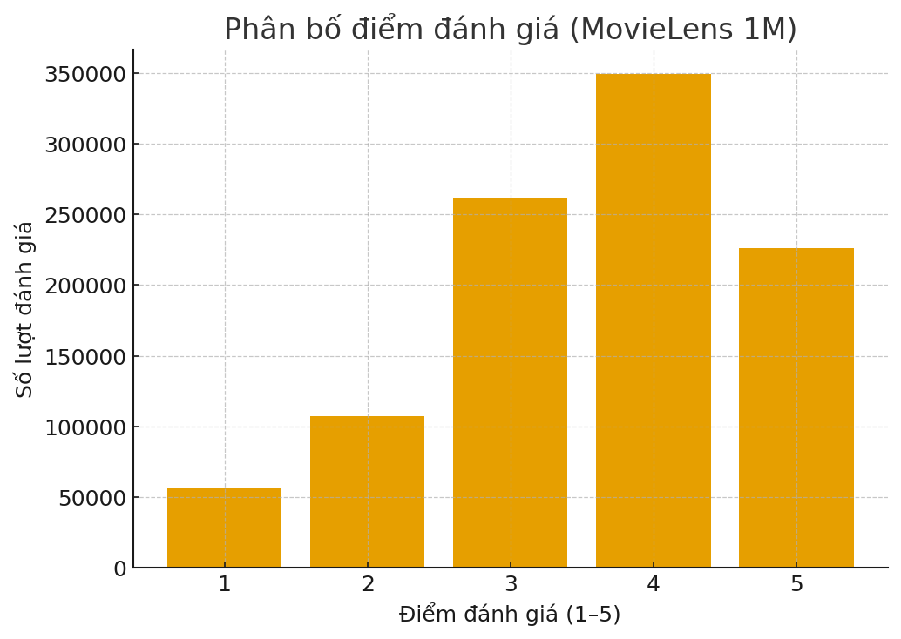
3.2. Dataset 2 – MovieLens 1M Dataset
3.2.3 KẾT QUẢ & NHẬN XÉT
Biểu đồ thể hiện tần suất các mức điểm từ 1 đến 5. Phần lớn người dùng đánh giá ở mức 3–4–5, thể hiện xu hướng chấm điểm tích cực.
21

Slide 22
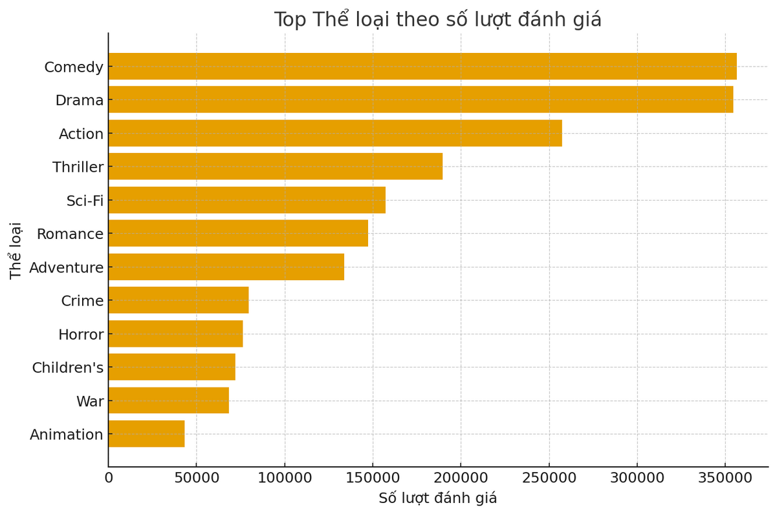
3.2. Dataset 2 – MovieLens 1M Dataset
3.2.3 KẾT QUẢ & NHẬN XÉT
Biểu đồ cột ngang thể hiện các thể loại có nhiều lượt đánh giá nhất. “Comedy”, “Drama” và “Action” chiếm tỷ lệ cao nhất, cho thấy độ phổ biến của các thể loại này.
22

Slide 23
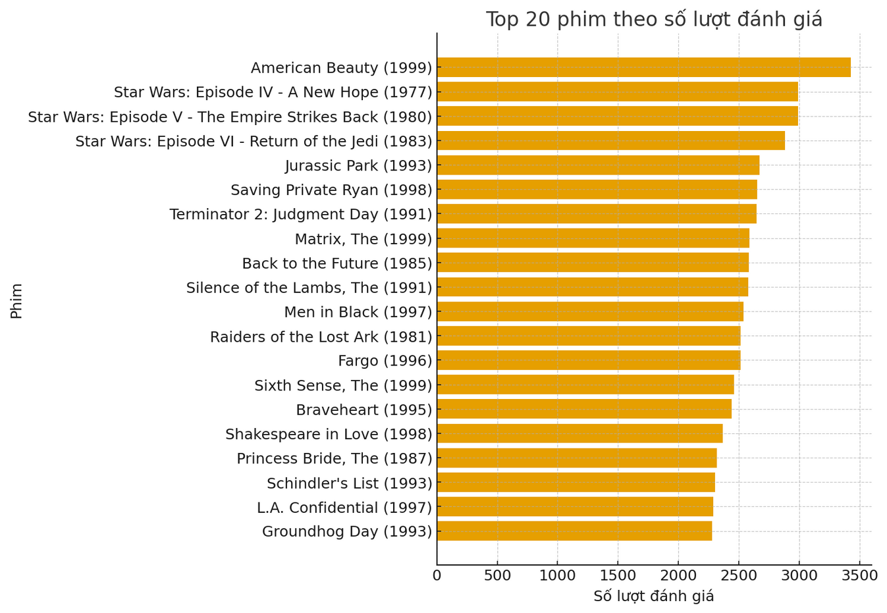
3.2. Dataset 2 – MovieLens 1M Dataset
3.2.3 KẾT QUẢ & NHẬN XÉT
Biểu đồ thể hiện 20 phim được đánh giá nhiều nhất. Các phim như American Beauty (1999) và Star Wars (1977) đứng đầu danh sách, vừa phổ biến vừa có điểm trung bình cao.
23

Slide 24
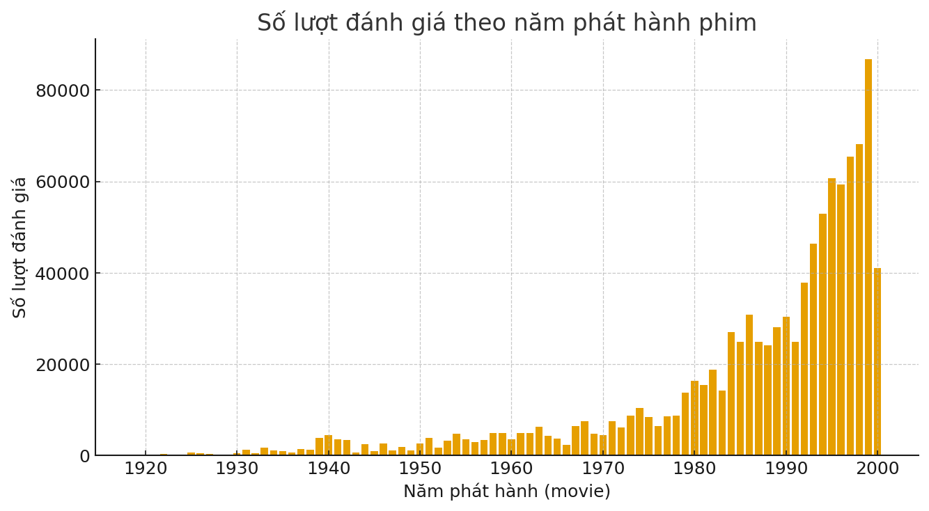
3.2. Dataset 2 – MovieLens 1M Dataset
3.2.3 KẾT QUẢ & NHẬN XÉT
Biểu đồ thể hiện tổng số lượt đánh giá của các phim phát hành theo từng năm. Giai đoạn 1995–1999 có lượng đánh giá cao nhất
24

Slide 25
3.2. Dataset 2 – MovieLens 1M Dataset
3.2.3 KẾT QUẢ & NHẬN XÉT
Nhận xét:
Phân bố điểm đánh giá:
Phần lớn người dùng chấm 4 điểm (≈35%) và 3 điểm (≈26%), cho thấy xu hướng đánh giá tích cực, ít chấm điểm thấp.
Các điểm 1–2 chiếm tỷ lệ nhỏ → dữ liệu có thiên hướng lạc quan, phù hợp với mô hình gợi ý phim.
Số lượt đánh giá theo năm phát hành:
Phim phát hành từ thập niên 1980–2000 có lượng đánh giá tăng mạnh, đỉnh điểm là các năm 1995–2000.
Các phim cũ (trước 1960) gần như không được đánh giá nhiều → người dùng tập trung vào phim hiện đại và phổ biến.
25

Slide 26
3.2. Dataset 2 – MovieLens 1M Dataset
3.2.3 KẾT QUẢ & NHẬN XÉT
Nhận xét:
Thể loại phim:
Comedy và Drama là hai thể loại được đánh giá nhiều nhất (>350.000 lượt), kế đến là Action, Thriller, Sci-Fi.
Điều này phản ánh thị hiếu đa dạng nhưng nghiêng về giải trí và kịch tính.
Top 20 phim được đánh giá nhiều nhất:
Dẫn đầu là American Beauty (1999), Star Wars (1977–1983), Saving Private Ryan (1998), The Matrix (1999),…
Hầu hết đều là phim kinh điển cuối thế kỷ 20, vừa được đánh giá cao vừa phổ biến rộng → minh chứng tập người dùng có xu hướng yêu thích phim nổi tiếng, chất lượng cao.
26

Slide 27
Thynk
Home
About
Content
Others
Unlimited.
3.3 Dataset 3 - US Baby Names Dataset (1880–2010)
27
www.reallygreatsite.com
-
hello@reallygreatsite.com

Slide 28
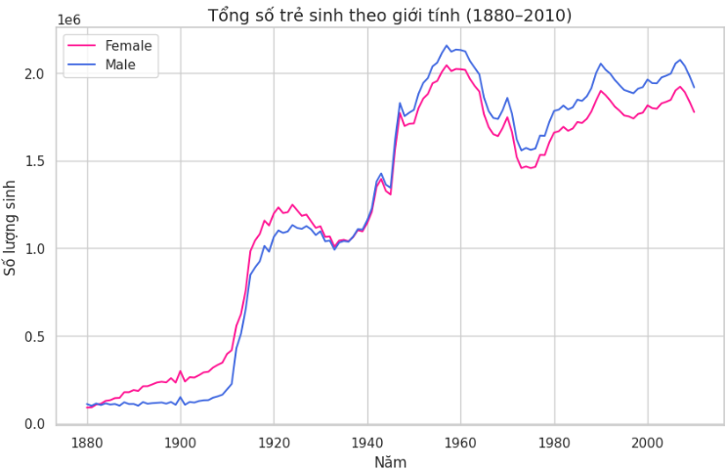
3.3 Dataset 3
Giới thiệu và mục tiêu
Nội dung:
Dữ liệu: >1.69 triệu bản ghi (SSA 1880–2010).
Mỗi bản ghi gồm: tên (name), giới tính (sex), số trẻ (births), năm (year).
Mục tiêu phân tích:
✅ Quy mô dữ liệu & phân bố giới tính
✅ Xu hướng đặt tên theo thời gian
✅ Phân tích ngôn ngữ – chữ cái cuối
✅ Xu hướng văn hóa – xã hội qua 130 năm
28

Slide 29

3.3 Dataset 3
1️⃣ Nạp dữ liệu: đọc file babynames.csv (SSA official).
2️⃣ Tiền xử lý: chuẩn hóa tên, thêm cột prop = births / tổng số sinh.
3️⃣ Lọc Top 1000 tên mỗi năm (theo year, sex).
4️⃣ Trực quan hóa xu hướng:
- Tổng sinh theo giới
- Tên phổ biến (Mary, John...)
- Độ đa dạng Top 1000
- Chữ cái cuối cùng
- Nhóm tên unisex
Các bước xử lý & phân tích dữ liệu
29

Slide 30

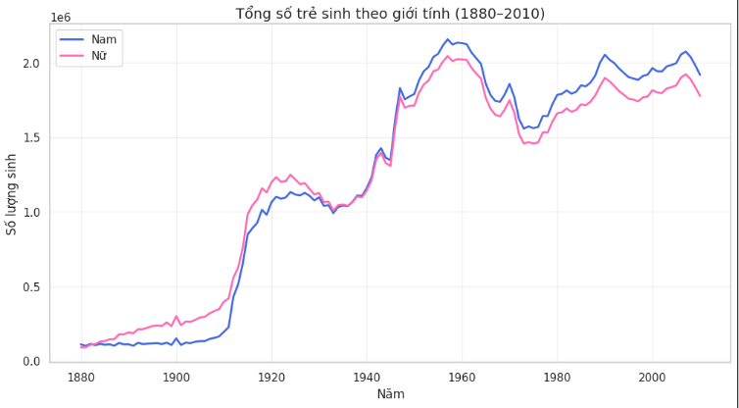
3.3 Dataset 3
Quy mô & Phân bố tổng thể
Số dòng: 1,690,784
Số năm: 131 (1880–2010)
Số tên khác nhau: ~96,400
Bé trai luôn có số sinh cao hơn bé gái
Đỉnh sinh: 1955–1965, sau đó giảm dần
30

Slide 31
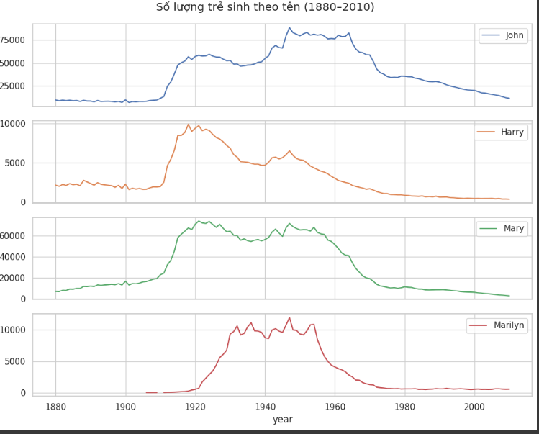
3.3 Dataset 3
Xu hướng tên & Độ đa dạng đặt tên
Nội dung:
Tên truyền thống (Mary, John, William) giảm mạnh sau 1960.
Tên hiện đại (Ashley, Jacob, Madison…) tăng nhanh sau 1980.
Top 1000 tên chiếm:
90% tổng sinh năm 1880
<75% sau 1980 → đa dạng tăng
Bé gái có tên đa dạng hơn bé trai.
31

Slide 32
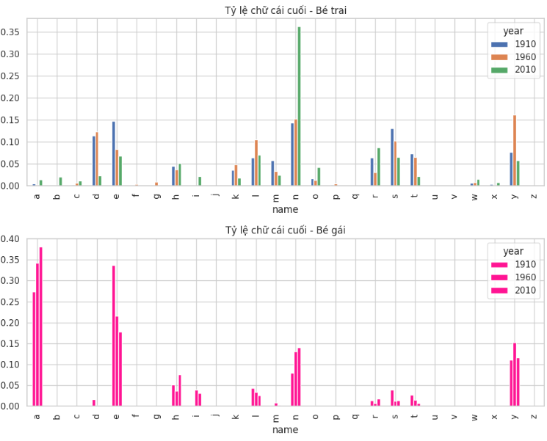
3.3 Dataset 3
Phân tích chữ cái cuối & tên unisex
Nội dung:
Tên nữ kết thúc bằng “a” phổ biến nhất (~38% năm 2010).
Tên nam kết thúc bằng “n” tăng mạnh (Ethan, Aiden, Ryan).
Nhóm tên Leslie/Lesley đổi giới tính:
→ Trước 1940: chủ yếu cho bé trai.
→ Sau 1980: gần như chỉ còn cho bé gái.
Nhận xét:
→ Bé gái: âm “a” gợi cảm giác mềm mại, nữ tính.
→ Bé trai: âm “n” mang nét hiện đại, mạnh mẽ.
32

Slide 33


Dataset 3
TỔNG KẾT & INSIGHT CHÍNH
ạo
33

Slide 34

Thynk
Home
About
Content
Others
Unlimited.
Dataset 4 – USDA Food Database
34

Slide 35
Data 4 - Giới thiệu và Mục tiêu Dự án
Phân tích Dữ liệu Dinh dưỡng từ USDA Food Database
Làm quen và xử lý dữ liệu JSON dạng phức tạp (nested JSON).
Trích xuất, làm phẳng và kết hợp thông tin thực phẩm với dữ liệu dinh dưỡng.
Phân tích thống kê để tìm ra các nhóm thực phẩm và thực phẩm giàu dinh dưỡng nhất.
Rèn luyện kỹ năng xử lý dữ liệu thực tế bằng thư viện pandas trong Python.
35

Slide 36
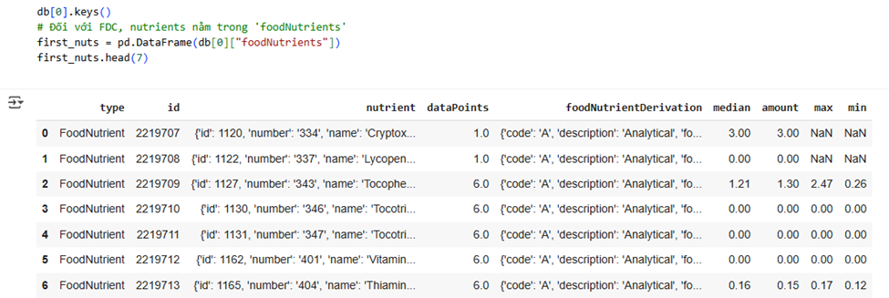
Data 4 - Tổng quan về Nguồn dữ liệu
Đọc dữ liệu từ nguồn Internet
Nguồn : Do Bộ Nông nghiệp Hoa Kỳ (USDA) công bố công khai.
Định dạng: JSON, chứa thông tin chi tiết về thành phần dinh dưỡng của hàng nghìn loại thực phẩm.
Cấu trúc mỗi bản ghi:
Thông tin định danh (tên, nhóm, nhà sản xuất).
Danh sách foodNutrients: chi tiết về tên, đơn vị và giá trị các chất dinh dưỡng.
Danh sách foodPortions: mô tả các khẩu phần ăn tương ứng.
36

Slide 37
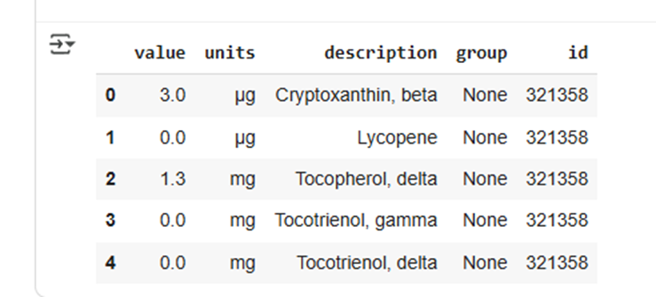
Data 4 - Quy trình Xử lý Dữ liệu (Data Wrangling)
Bước làm sạch và Ghép nối Dữ liệu
Quy trình:
Bước 1: Nạp dữ liệu từ file JSON vào Python.
Bước 2: Trích xuất thông tin chung của từng thực phẩm vào một bảng (bảng info).
Bước 3: Trích xuất chi tiết dinh dưỡng của mỗi thực phẩm vào một bảng riêng (bảng nutrients).
Bước 4: Chuẩn hóa tên cột để dễ nhận biết và tránh trùng lặp.
Bước 5: Gộp hai bảng info và nutrients thành một bảng dữ liệu hoàn chỉnh (ndata) để sẵn sàng cho phân tích.
37

Slide 38
Data 4 - Phân tích 1 - Phân bố các Nhóm Thực phẩm
Các Nhóm Thực phẩm Phổ biến nhất trong Dataset :
Phát hiện: Thống kê tần suất cho thấy 5 nhóm có số lượng thực phẩm nhiều nhất là:
Rau và các sản phẩm từ rau (Vegetables and Vegetable Products).
Các sản phẩm từ thịt bò (Beef Products)
Các sản phẩm nướng (Baked Products).
Thực phẩm ăn sáng (Breakfast)
Ngũ cốc (Cereals)
Nhận xét: Dữ liệu của USDA có độ bao phủ tốt đối với các nhóm thực phẩm cơ bản như rau, thịt và ngũ cốc
38

Slide 39
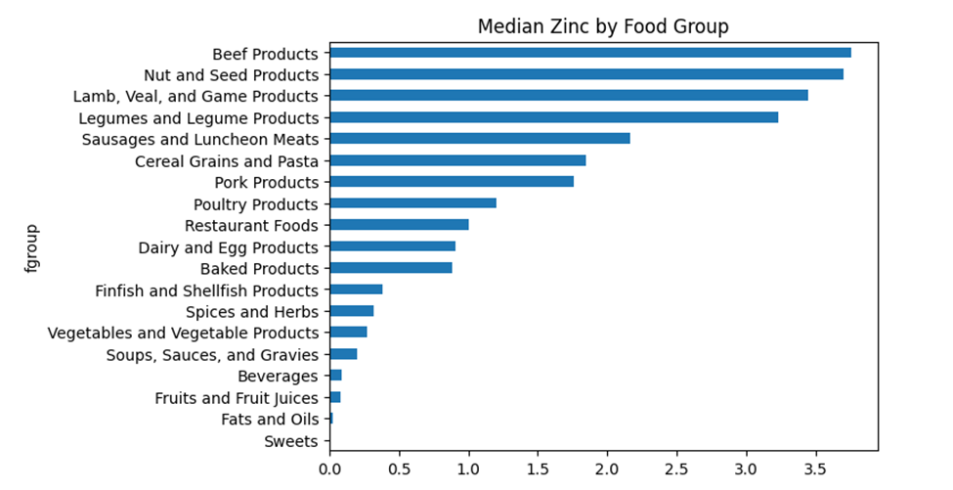
Data 4 - Phân tích 2 - Hàm lượng Kẽm (Zinc) theo Nhóm Thực phẩm
Nhóm Thực phẩm nào giàu Kẽm nhất?
Phương pháp: Sử dụng giá trị trung vị (median) để đánh giá, nhằm tránh bị ảnh hưởng bởi các giá trị ngoại lai
Kết quả:
Nhóm "Beef Products" (Các sản phẩm từ thịt bò) có hàm lượng Kẽm trung vị cao nhất.
Kết quả này hoàn toàn phù hợp với các kiến thức dinh dưỡng trong thực tế
39

Slide 40
Data 4 - Phân tích 3 - Các Thực phẩm giàu Axit Amin nhất
Top Thực phẩm cho mỗi loại Axit Amin :
Những phát hiện chính:
Soy protein isolate (đạm đậu nành tinh khiết) là nguồn giàu nhất cho phần lớn các loại axit amin thiết yếu (như Leucine, Valine, Phenylalanine).
Gelatins (dạng bột, không đường) là nguồn cung cấp dồi dào nhất cho Alanine, Glycine và Proline.
Dữ liệu còn bao gồm các thực phẩm đặc thù của vùng Alaska (như thịt cá voi, hải cẩu) cũng là những nguồn giàu axit amin.
40

Slide 41
Thynk
Home
About
Content
Others
Unlimited.
3.5 Dataset 5 – 2012 Federal Election Commission (FEC) Database
41

Slide 42
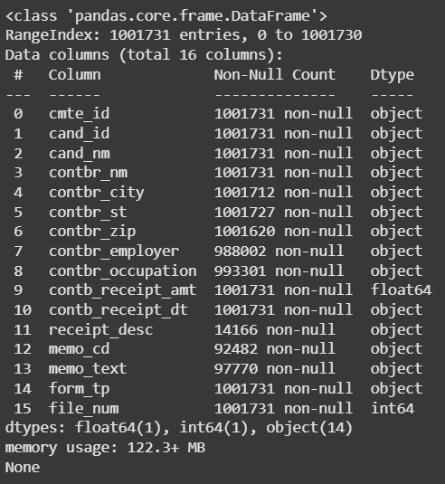
3.5 Dataset 5
Đọc dữ liệu từ nguồn Internet
Dữ liệu có 16 cột, gồm: ID ủy ban, tên ứng viên, người đóng góp, nghề nghiệp, nơi làm việc, thành phố, bang, số tiền, ngày, v.v.
Có cột contb_receipt_amt (số tiền) dạng float64, file_num dạng int64.
Quy mô dữ liệu lớn: hơn 1 triệu dòng, thể hiện rõ quy mô của hệ thống tài trợ chính trị Mỹ.
42

Slide 43
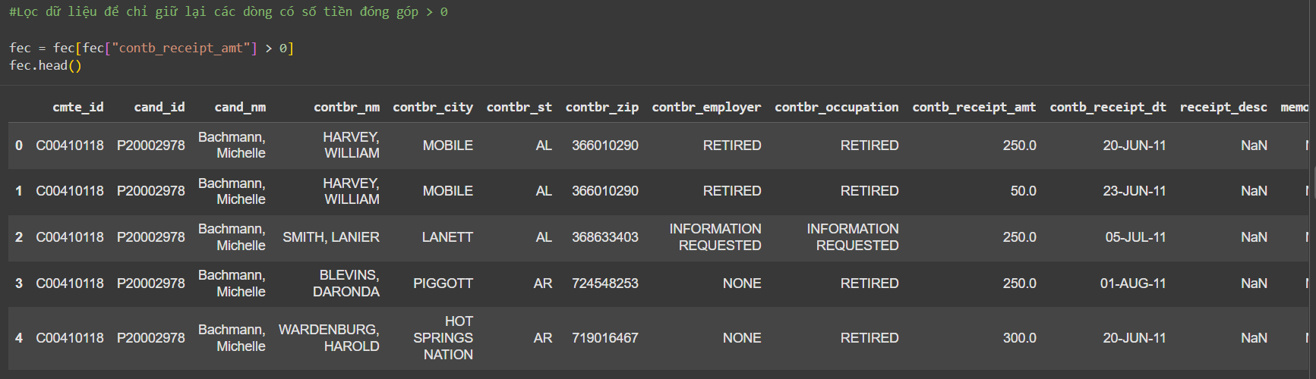
3.5 Dataset 5
Dữ liệu thô chứa hoàn tiền (âm) → cần lọc trước khi phân tích.
43

Slide 44
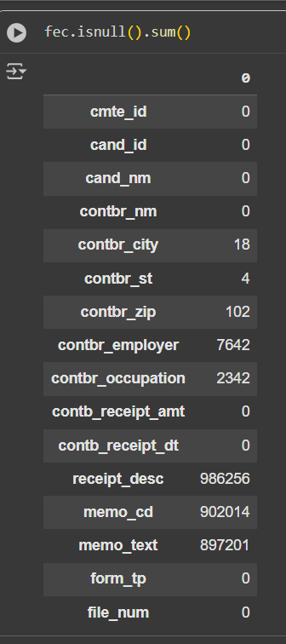
3.5 Dataset 5
Kiểm tra dữ liệu bị thiếu
Dữ liệu cốt lõi đầy đủ: cand_nm, contb_receipt_amt, contb_receipt_dt, form_tp, cmte_id, cand_id, file_num không thiếu — tốt cho phân tích chính.
Thiếu nhiều ở các cột mô tả tự do: receipt_desc ~98.6%, memo_cd ~90.9%, memo_text ~90.2% → thường bỏ qua trong phân tích định lượng.
44

Slide 45
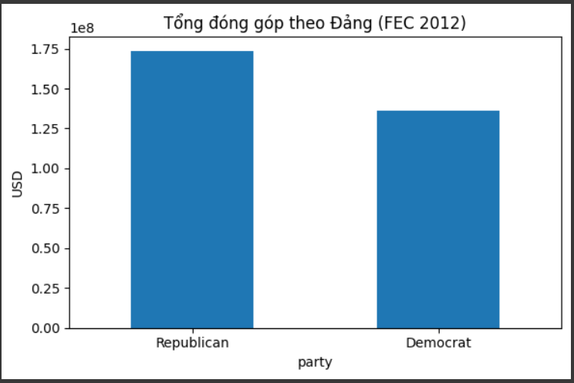
3.5 Dataset 5
Nhận xét:
Tổng đóng góp của Republican cao hơn Democrat khá rõ (chênh khoảng 30–35%).
Đây là tổng USD của mọi giao dịch dương, gộp tất cả ứng viên mỗi đảng; không cho biết số người ủng hộ.
Kết quả phụ thuộc quy tắc gán đảng và vài khoản hiến tặng lớn; nên soi thêm phân phối mức tiền và theo thời gian/bang.
45

Slide 46
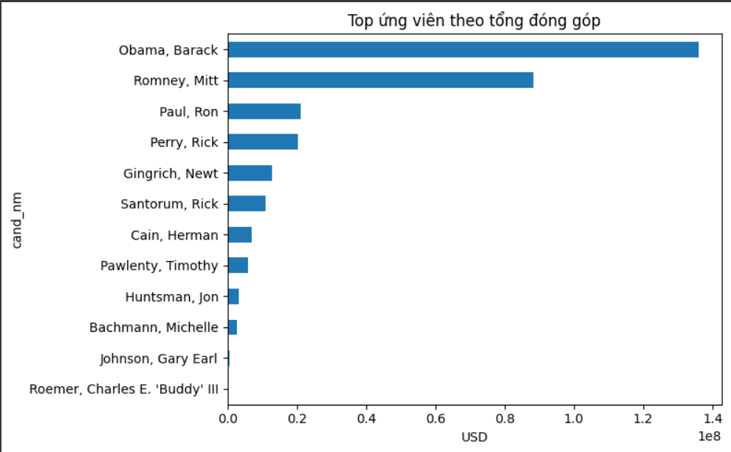
3.5 Dataset 5
Nhận xét:
Hai ứng viên chính chiếm phần lớn đóng góp: Obama (Democrat) và Romney (Republican).
Obama dẫn đầu rõ rệt về tổng USD, cao hơn Romney khoảng ~50% theo biểu đồ.
Sau hai ứng viên top, các ứng viên còn lại đóng góp rất nhỏ (đuôi dài), cho thấy huy động tập trung vào Obama và Romney.
Nên soi thêm phân phối mức tiền và diễn biến theo thời gian/bang (hoặc theo donor duy nhất) để tách hiệu ứng nhiều giao dịch nhỏ vs. vài khoản lớn.
46

Slide 47
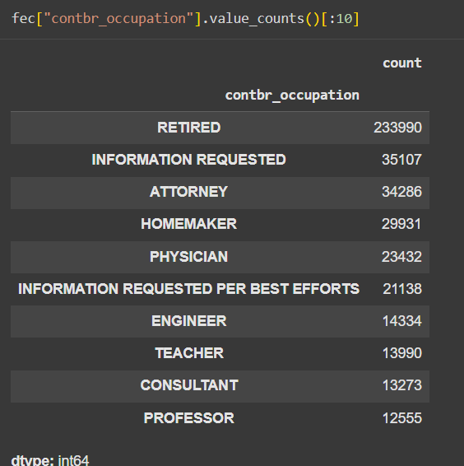
3.5.1 Donation Statistics by Occupation and Employer
Đây là top nghề nghiệp theo số giao dịch (không phải số người, cũng không phải tổng tiền). RETIRED áp đảo ⇒ nhóm về hưu đóng góp rất nhiều giao dịch.
INFORMATION REQUESTED / …PER BEST EFFORTS là giá trị placeholder (thiếu/không cung cấp). Nên gộp về một nhãn như NOT PROVIDED để tránh méo thống kê.
Các nghề thu nhập cao/chuyên môn (ATTORNEY, PHYSICIAN, ENGINEER, CONSULTANT, PROFESSOR) xuất hiện dày, phù hợp kỳ vọng về khả năng hiến tặng.
HOMEMAKER cho thấy đóng góp hộ gia đình/không đi làm cũng đáng kể.
47

Slide 48
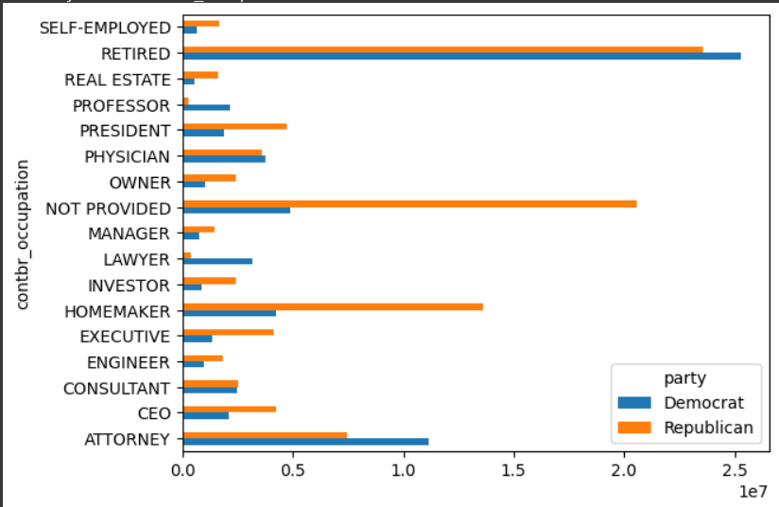
3.5.1
Lọc ra các nghề nghiệp có tổng số tiền quyên góp trên 2 triệu USD, phân theo đảng phái
48

Slide 49
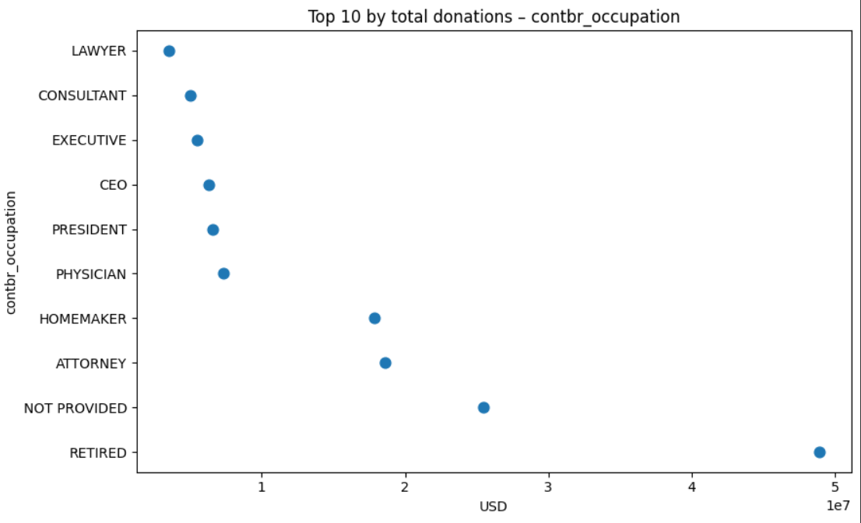
3.5.1
Nhận xét:
RETIRED vượt trội (~5×10⁷ USD) → nhóm nhà tài trợ lớn nhất; kế đến là NOT PROVIDED (~2.6×10⁷) cho thấy nhiễu do thiếu nghề (nên gộp/loại khi phân tích).
ATTORNEY & HOMEMAKER cũng rất lớn (~1.8×10⁷), còn CEO/EXECUTIVE/PRESIDENT ở mức trung bình (~5–9×10⁶) và LAWYER/CONSULTANT thấp hơn.
Phân phối lệch phải mạnh (một vài nhóm chi phối). Để đọc dễ hơn, bạn có thể: dùng log-scale trục X, thêm nhãn giá trị, hoặc tách theo đảng để thấy xu hướng nghề ↔ đảng.
49

Slide 50
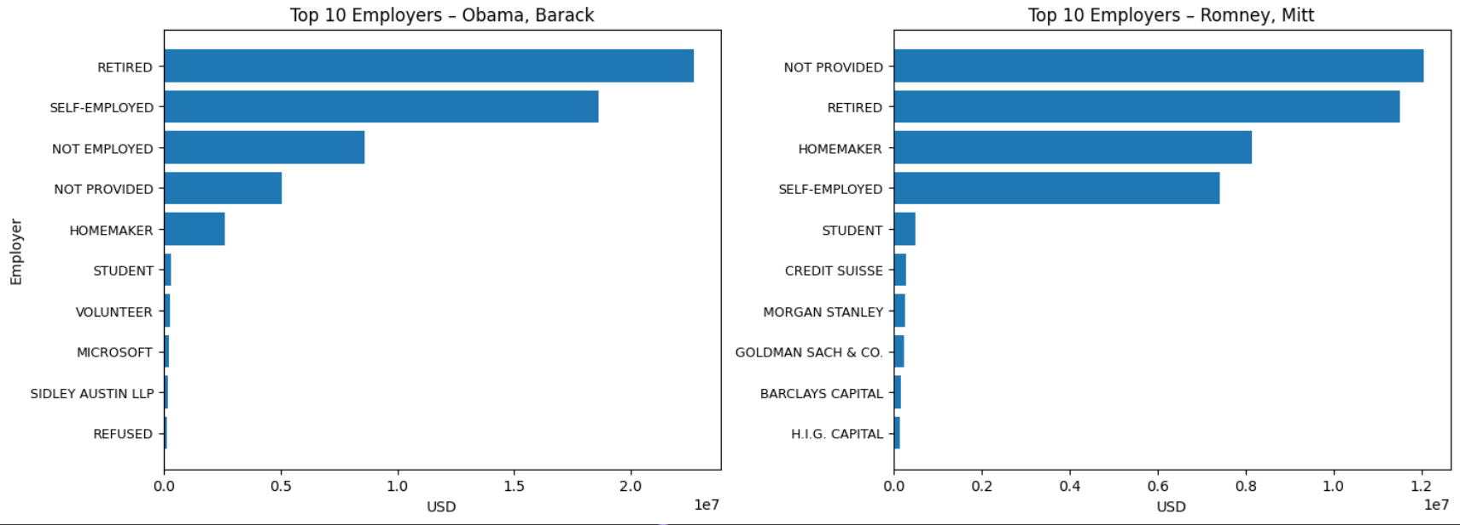
3.5.1
Biểu đồ cột ngang hiển thị Top 10 “employers” theo tổng tiền quyên góp cho từng ứng viên: bên trái Obama, bên phải Romney. Trục X: USD, trục Y: tên employer.
50

Slide 51
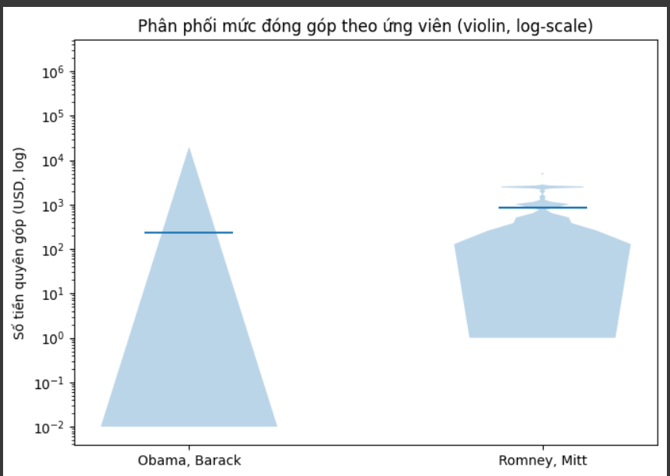
3.5.2 Bucketing Donation Amounts
Phân phối mức đóng góp lệch phải mạnh (log-scale) với nhiều khoản nhỏ và một “đuôi” dài tới các khoản rất lớn.
Obama: dải rộng hơn → nhiều đóng góp nhỏ–trung bình và xuất hiện outlier lớn.
Romney: median cao hơn và phân phối “gọn” hơn → tỷ trọng các khoản tầm trung–cao nhiều hơn.
51

Slide 52
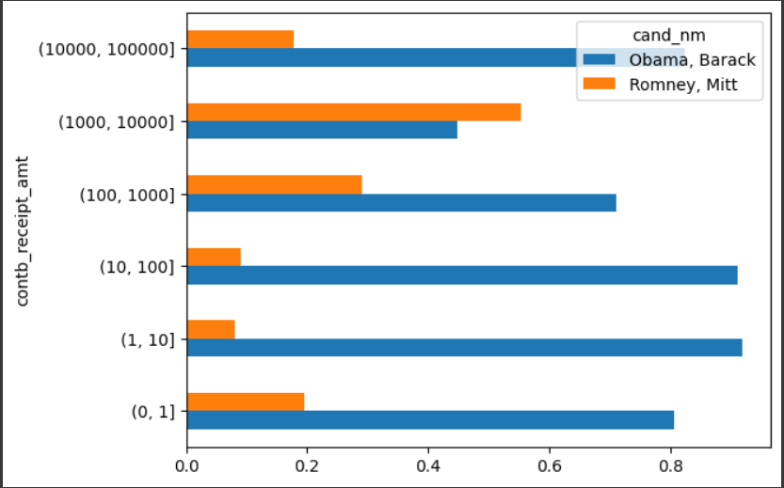
3.5.2
Nhận xét:
Nhìn chung Obama áp đảo ở các bin nhỏ: (0,1], (1,10], (10,100], và đặc biệt (100,1000] → dấu hiệu nền tảng small-dollar mạnh.
Romney nổi bật hơn ở (1000, 10000] (donations cỡ 1–10 nghìn USD) → tỷ trọng khoản lớn trung bình cao hơn. Ở (10000, 100000] Obama lại trội.
Cách nhìn này nhất quán với trực giác: Obama nhiều donation nhỏ/đều, Romney tập trung hơn ở mid-to-high dollar.
52

Slide 53
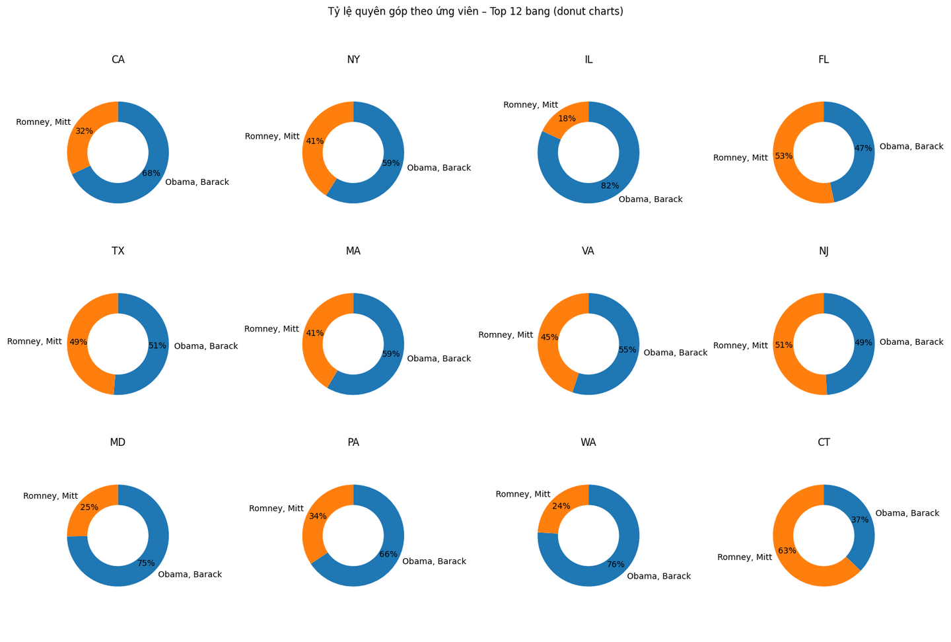
3.5.3 Donation Statistics by State
53

Slide 54
3.5.3
Nhóm biểu đồ donut (pie dạng vòng) hiển thị Top 12 bang theo tổng tiền
Nhận xét:
Xanh đậm ở bờ Tây/Đông: CA (~68%), NY (~59%), IL (~82%), WA (~76%), MD (~75%), PA (~66%) nghiêng mạnh Obama.
Nghiêng về Romney: FL (~53%), NJ (~51%), CT (~63%) – đáng chú ý CT (trung tâm tài chính) lệch R khá rõ.
Sát nút: TX (~51% Obama vs 49% Romney) và VA (~55% Obama) cho thấy bang lớn/swing vẫn cạnh tranh.
Đây là tỷ trọng USD đóng góp, không phải số phiếu; phản ánh cơ cấu donor (thu nhập/ngành nghề/đô thị) hơn là cục diện bầu cử.
54

Slide 55
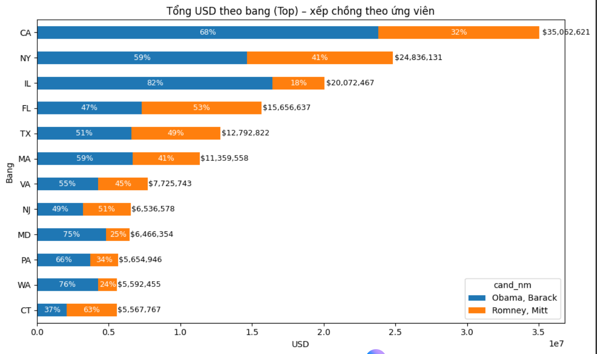
3.5.3
55

Slide 56
3.5.3
Nhận xét:
Quy mô chênh lệch lớn: CA dẫn tuyệt đối (~$35M), tiếp theo NY, IL; các bang còn lại nhỏ hơn đáng kể → khi đọc phần trăm nên nhớ khác biệt về tổng USD.
Nghiêng Obama mạnh: IL (82%), WA (76%), MD (75%), CA (68%), PA (66%).
Nghiêng Romney: CT (63%), FL (53%), NJ (51%); TX gần cân bằng (51%–49%).
Nhãn % trên thanh + tổng USD ngoài cùng giúp thấy cả cơ cấu và quy mô—rất ổn để so sánh giữa bang.
56

Slide 57
APPENDIX ADVANCED NUMPY
-
57

Slide 58
A.1 ndarray Object Internals
Mục tiêu:
Mục tiêu chính:
Hiểu cơ chế lưu trữ và truy cập dữ liệu của ndarray.
Nắm được khái niệm dtype, shape, strides, và data pointer.
Phân tích cách NumPy có thể tạo các view (không sao chép dữ liệu) chỉ bằng cách thay đổi strides.
Giải thích hệ thống phân cấp kiểu dữ liệu (NumPy Data Type Hierarchy)
Tìm hiểu cấu trúc nội bộ của đối tượng mảng (ndarray) trong NumPy — cách NumPy quản lý bộ nhớ và định nghĩa dữ liệu.
y = rng.standard_normal(N)

Slide 59
A.1 ndarray Object Internals
2. Nội dung & Giải thích chi tiết
Giới thiệu về ndarray
y = rng.standard_normal(N)
Đối tượng ndarray trong NumPy là một cách diễn giải (interpretation) của một khối dữ liệu đồng nhất (homogeneously typed data), có thể được lưu liên tục (contiguous) hoặc theo bước nhảy (strided) trong bộ nhớ.
Mỗi phần tử của mảng có cùng kiểu dữ liệu, được mô tả bởi dtype (data type).
y = rng.standard_normal(N)

Slide 60
A.1 ndarray Object Internals
2. Nội dung & Giải thích chi tiết
Cấu trúc ndarray gồm bốn thành phần chính:
y = rng.standard_normal(N)
Data Pointer: Con trỏ đến vùng dữ liệu thực tế trong RAM (hoặc trong tệp memory-mapped).
Dtype: Xác định kiểu phần tử – ví dụ float64, int32, bool...
Shape: Bộ số nguyên thể hiện kích thước mảng theo từng chiều, ví dụ (10, 5) hoặc (3, 4, 5).
Strides: Bộ số byte cần di chuyển để qua 1 phần tử trên mỗi chiều.

Slide 61
A.1 ndarray Object Internals
2. Nội dung & Giải thích chi tiết
Strided View và Cơ chế “Zero-Copy”
y = rng.standard_normal(N)
Một trong những điểm mạnh của ndarray là nó không chỉ là khối dữ liệu, mà là một lớp “view” có bước nhảy (stride) trên dữ liệu gốc.
Điều này cho phép NumPy tạo mảng con (subarray) mà không sao chép dữ liệu thật.

Slide 62
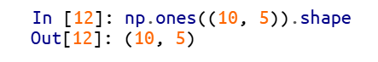
A.1 ndarray Object Internals
Ví dụ về Shape và Strides:
Giải thích:
np.ones((10, 5)) tạo mảng 2 chiều gồm 10 hàng và 5 cột, tất cả giá trị đều bằng 1.
.shape trả về kích thước (shape) của mảng dưới dạng bộ số (10, 5).

Slide 63
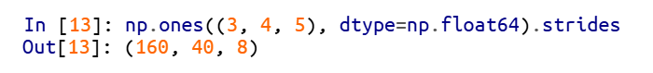
A.1 ndarray Object Internals
Ví dụ về Shape và Strides:
Giải thích:
np.ones((3, 4, 5), dtype=np.float64) tạo mảng 3 chiều có kích thước (3, 4, 5) = 3 khối, mỗi khối có 4 hàng × 5 cột.
Mỗi phần tử float64 chiếm 8 byte trong bộ nhớ.
.strides cho biết số byte cần nhảy (step) để di chuyển đến phần tử kế tiếp theo từng chiều.

Slide 64
A.1 ndarray Object Internals
3. NumPy Data Type Hierarchy
Ngoài ndarray, NumPy còn định nghĩa hệ thống phân cấp kiểu dữ liệu (dtype hierarchy). Mỗi kiểu cụ thể (int16, float64, bool_ …) là một lớp con của nhóm tổng quát hơn như np.integer, np.floating, np.number.

Slide 65
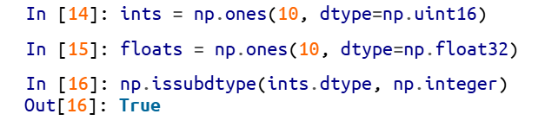
Ví dụ:
Giải thích:
ints là mảng gồm 10 phần tử, kiểu dữ liệu unsigned 16-bit integer (np.uint16).
floats là mảng gồm 10 phần tử, kiểu 32-bit float (np.float32).
Hàm np.issubdtype() dùng để kiểm tra mối quan hệ kiểu dữ liệu (dtype).

Slide 66
Ví dụ:
Giải thích:
Câu lệnh np.issubdtype(ints.dtype, np.integer)→ kiểm tra xem kiểu của ints (uint16) có phải là một kiểu con của nhóm np.integer không.
Kết quả True, vì uint16 là một kiểu số nguyên (integer) trong hệ dtype của NumPy.

Slide 67
A.1 ndarray Object Internals
4. Kết quả & Nhận xét
Kết quả:
ndarray không chỉ là một vùng nhớ mà còn có thông tin strides, dtype, shape, giúp truy cập dữ liệu nhanh, linh hoạt.
Strides quyết định cách di chuyển qua bộ nhớ, có thể âm hoặc dương.
NumPy cho phép tạo views (không copy dữ liệu) → tiết kiệm bộ nhớ, tăng hiệu năng.
Hệ thống dtype hierarchy giúp kiểm tra kiểu dữ liệu nhất quán, hỗ trợ xử lý tổng quát.

Slide 68
A.1 ndarray Object Internals
4. Kết quả & Nhận xét
Nhận xét:
Cấu trúc nội bộ của ndarray là yếu tố cốt lõi giúp NumPy hiệu quả gấp nhiều lần list Python.
Việc hiểu rõ shape–strides–dtype giúp tối ưu bộ nhớ và tốc độ tính toán.
Phân cấp dtype là công cụ mạnh mẽ giúp viết code tổng quát, mở rộng, và kiểm tra dữ liệu nhanh.
Nhờ cơ chế “zero-copy view”, NumPy trở thành nền tảng cho các thư viện cao cấp như Pandas, TensorFlow, PyTorch.

Slide 69
A.2 Advanced Array Manipulation
Mục tiêu:
Phần này giới thiệu các kỹ thuật thao tác nâng cao trên mảng NumPy (ndarray), vượt ra ngoài các thao tác cơ bản như slicing, indexing và Boolean filtering.
Mục tiêu là giúp hiểu cách:
Thay đổi hình dạng (reshape) mảng mà không cần sao chép dữ liệu.
Nối, tách, lặp, hoặc kết hợp các mảng hiệu quả.
Kiểm soát cách dữ liệu được duyệt trong bộ nhớ (C order và Fortran order).
Sử dụng các hàm nâng cao như tile, repeat, take, put

Slide 70
A.2 Advanced Array Manipulation
2. Các bước & Khái niệm chính:
Reshaping Arrays – Thay đổi hình dạng mảng
Dùng phương thức .reshape() để chuyển mảng sang kích thước mới mà không sao chép dữ liệu, nếu dữ liệu trong bộ nhớ liên tục (contiguous).

Slide 71
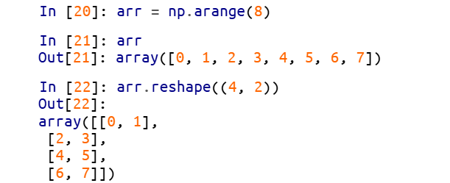
Ví dụ:
Giải thích:
np.arange(8) → Tạo một mảng 1 chiều gồm 8 phần tử liên tiếp từ 0 đến 7.
arr.reshape((4, 2)) → Thay đổi hình dạng (shape) của mảng thành ma trận 4 hàng × 2 cột, không sao chép dữ liệu.NumPy chỉ “nhìn” lại vùng dữ liệu gốc theo dạng 2D.

Slide 72
A.2 Advanced Array Manipulation
2. Các bước & Khái niệm chính:
Flattening và Raveling (Làm phẳng mảng)
Chuyển mảng nhiều chiều về mảng 1 chiều:
ravel() → trả về view (không copy dữ liệu nếu có thể).
flatten() → luôn tạo bản sao dữ liệu.

Slide 73
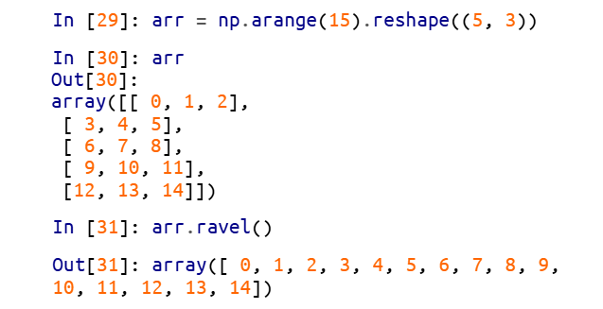
Ví dụ:
Giải thích:
np.arange(15)→ Tạo mảng gồm các số từ 0 đến 14 (tổng 15 phần tử).
.reshape((5, 3))→ Chuyển mảng 1D thành ma trận 2D kích thước 5 hàng × 3 cột, không sao chép dữ liệu. → Mỗi hàng chứa 3 phần tử liên tiếp.
.ravel()→ Làm phẳng (flatten) mảng nhiều chiều thành mảng 1 chiều. → Dữ liệu vẫn cùng vùng nhớ (không copy), chỉ “trải” các phần tử ra liên tục theo hàng (C-order).

Slide 74
A.2 Advanced Array Manipulation
2. Các bước & Khái niệm chính:
C Versus và FORTRAN Order (Thứ tự lưu trữ trong bộ nhớ)
NumPy lưu trữ dữ liệu trong bộ nhớ theo:
C/Row-major order (mặc định): các phần tử trong mỗi hàng nằm liền nhau trong bộ nhớ.
Fortran/Column-major order: các phần tử trong mỗi cột nằm liền nhau.

Slide 75
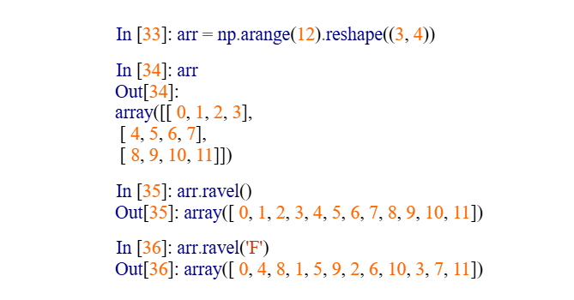
Ví dụ:
Giải thích:
np.arange(12).reshape((3, 4))→ Tạo mảng 12 phần tử từ 0 → 11, sau đó reshape thành 3 hàng × 4 cột
arr.ravel()→ Làm phẳng (flatten) mảng theo C-order (row-major order) – tức là đọc theo hàng (row by row).
arr.ravel('F')→ Làm phẳng mảng theo Fortran order (column-major order) – tức là đọc theo cột (column by column).

Slide 76
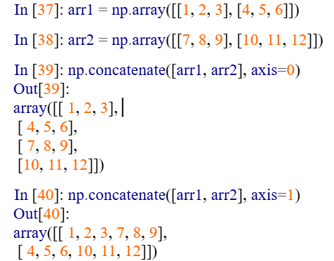
A.2 Advanced Array Manipulation
2. Các bước & Khái niệm chính:
Concatenating và Splitting Arrays
Ví dụ:
Giải thích:
Tạo 2 mảng ban đầu → Cả hai mảng đều có kích thước (2, 3) (2 hàng, 3 cột).
np.concatenate([...], axis=0)
Ghép theo hàng (vertical stacking) → thêm mảng arr2 bên dưới arr1.
Trục 0 (axis=0) là chiều hàng, nên số cột phải bằng nhau.

Slide 77
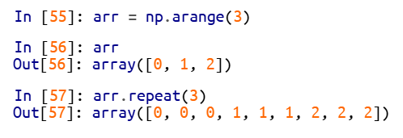
A.2 Advanced Array Manipulation
2. Các bước & Khái niệm chính:
Repeating Elements – Hàm repeat và tile
Ví dụ:
Giải thích:
np.arange(3)→ Tạo mảng [0, 1, 2].
arr.repeat(3)→ Mỗi phần tử trong arr được lặp lại 3 lần liên tiếp.NumPy sẽ nhân đôi các giá trị này trong mảng đầu ra, nhưng không thay đổi mảng gốc.

Slide 78
A.2 Advanced Array Manipulation
3. Kết quả & nhận xét:
Kết quả:
Các thao tác reshape, ravel, và flatten giúp chuyển đổi linh hoạt hình dạng dữ liệu mà không cần sao chép.
NumPy hỗ trợ nhiều cách lưu trữ và truy cập bộ nhớ (C/F order) để tương thích với các ngôn ngữ khác (Python, Fortran, C).
Hàm concatenate, split, tile, repeat giúp xây dựng và biến đổi mảng phức tạp dễ dàng.
Các phương thức take và put cung cấp truy cập nhanh và hiệu quả khi chỉ thao tác trên một trục cụ thể.

Slide 79
A3 - BROADCASTING
-
79

Slide 80
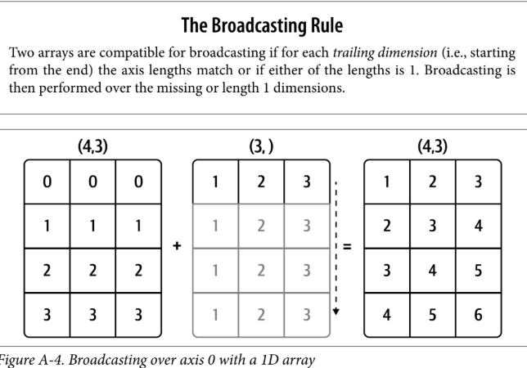
A3 - Broadcasting
Khái niệm
Broadcasting là cơ chế tự động mở rộng kích thước mảng khi thực hiện phép toán giữa các mảng khác shape.
Giúp loại bỏ vòng lặp, tăng tốc và giữ code ngắn gọn.
🔹 Quy tắc
Hai mảng tương thích nếu:
Kích thước trục cuối cùng bằng nhau, hoặc
Một trong hai có kích thước là 1.

Slide 81
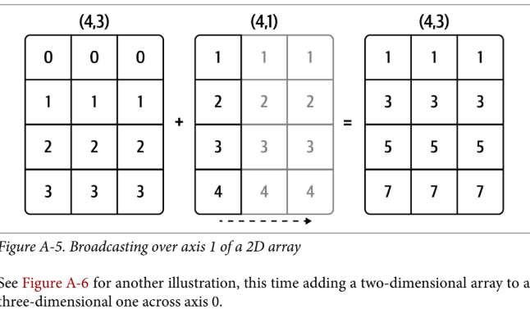
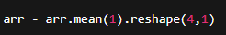
A3 - Broadcasting
Ứng dụng Broadcasting
Ví dụ 1 – Demean theo cột, Thực hiện arr - arr.mean(0) → broadcasting tự động theo trục 0.
Ví dụ 2 – Demean theo hàng, Cần reshape (4,) → (4,1) để broadcast theo trục 1.
Ví dụ 3 – Mảng 3D, Broadcast dọc theo trục sâu (axis=2).
81

Slide 82
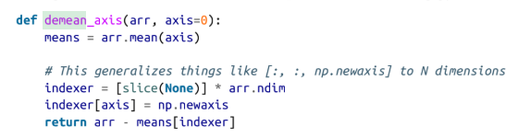
A3 - Broadcasting
Hàm tổng quát hóa Broadcasting
Hàm demean_axis():
Tự động thêm chiều 1 tại trục chỉ định, giúp broadcast đúng hướng.
Ứng dụng
Chuẩn hóa dữ liệu nhiều chiều
Tránh tạo mảng tạm → tiết kiệm bộ nhớ
Dễ mở rộng cho N chiều
82

Slide 83
A.4 ADVANCED UFUNC USAGE
-
83

Slide 84
A.4 Advanced ufunc Usage
Khái niệm
ufunc (universal function): hàm vector hóa thực hiện phép toán theo từng phần tử.
Viết bằng C, rất nhanh, hỗ trợ broadcasting, reduce, accumulate, outer, reduceat.
🔹 Ưu điểm
Không cần vòng lặp Python
Tự động tối ưu bộ nhớ & SIMD
Có thể tạo ufunc tùy chỉnh (custom ufuncs)
Ý nghĩa của sơ đồ “ufunc layer”
Mục tiêu: minh họa rằng khi bạn viết 1 phép toán như: z = np.add(x, y)
thì:
Dù bạn chỉ gõ 1 dòng Python,
Thực chất NumPy không lặp Python từng phần tử, mà:
1️⃣ Python Layer chỉ gửi lệnh.
2️⃣ NumPy Layer (C API) xử lý logic vector hóa, broadcasting.
3️⃣ C-Level Loop (SIMD / BLAS) thực thi phép tính thực sự trong bộ nhớ.
84

Slide 85
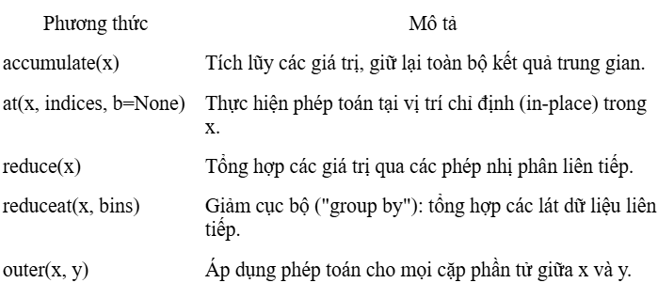
A.4 Advanced ufunc Usage
Khái niệm
ufunc (universal function): hàm vector hóa thực hiện phép toán theo từng phần tử.
Viết bằng C, rất nhanh, hỗ trợ broadcasting, reduce, accumulate, outer, reduceat.
🔹 Ưu điểm
Không cần vòng lặp Python
Tự động tối ưu bộ nhớ & SIMD
Có thể tạo ufunc tùy chỉnh (custom ufuncs)
85

Slide 86
A.2 Advanced Array Manipulation
3. Kết quả & nhận xét:
Nhận xét:
Đây là phần mở rộng quan trọng, giúp NumPy trở nên mạnh mẽ trong xử lý dữ liệu dạng ma trận.
Các thao tác reshape, split, tile, repeat rất hữu ích trong xử lý dữ liệu, hình ảnh, hoặc vector hóa.
Hiểu rõ C vs Fortran order giúp tối ưu hiệu suất khi kết nối NumPy với các thư viện khoa học khác.
take() và put() mang lại cách thao tác nhanh, an toàn và kiểm soát tốt bộ nhớ.

Slide 87
A.5 Structured and Record Arrays
Structured Arrays là gì?
Khái niệm: Là một ndarray đặc biệt trong NumPy, cho phép lưu trữ các "bản ghi" (records) chứa nhiều trường (fields) với các kiểu dữ liệu khác nhau (heterogeneous).
Tương đồng với:
Một struct trong ngôn ngữ C.
Một hàng (row) trong bảng SQL.
Mục đích chính: Biểu diễn dữ liệu dạng bảng trong cùng một khối bộ nhớ liên tục, tối ưu cho hiệu suất và xử lý nhị phân.

Slide 88
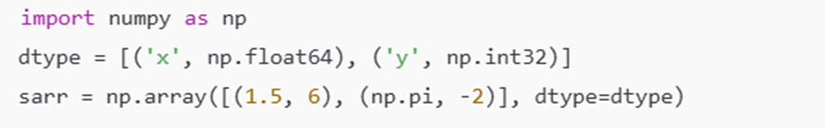
A.5 Structured and Record Arrays
Các loại và cách truy cập
1. Dtype cơ bản: Mỗi bản ghi có các trường đơn giản.
Truy cập toàn bộ một trường bằng tên: sarr['x'].
2. Trường đa chiều (Multidimensional): Một trường có thể là một mảng, hữu ích cho việc lưu trữ vector cố định như tọa độ 3D.
3. Trường lồng nhau (Nested): Một trường có thể chứa một cấu trúc con, cho phép biểu diễn dữ liệu phức tạp dạng cây.
Truy cập lồng nhau: data['x']['a'].

Slide 89
A.5 Structured and Record Arrays
Ứng dụng & So sánh với Pandas
Điểm mạnh vượt trội:
Hiệu suất cao: Dữ liệu lưu liên tục giúp đọc/ghi file nhị phân cực nhanh (.tofile(), .fromfile()).
Tương thích C/C++: Layout bộ nhớ giống struct trong C, cho phép chia sẻ dữ liệu trực tiếp mà không cần chuyển đổi.
So sánh nhanh:
Structured Array: Là công cụ cấp thấp (low-level), tối ưu cho I/O nhị phân và các tác vụ cần hiệu năng bộ nhớ.
Pandas DataFrame: Là công cụ cấp cao (high-level), linh hoạt, mạnh mẽ cho các thao tác phân tích dữ liệu như groupby, join, merge.

Slide 90
A.6 More About Sorting
Các phương pháp Sắp xếp chính :
1. Sắp xếp tại chỗ (In-place): arr.sort()
Thay đổi trực tiếp mảng gốc, không tạo bản sao.
Ưu điểm: Nhanh và tiết kiệm bộ nhớ.
2. Sắp xếp trả về bản sao: np.sort()
Tạo ra một mảng mới đã được sắp xếp, không ảnh hưởng mảng gốc.
Cho phép sắp xếp theo hàng (axis=1) hoặc cột (axis=0).
3. Sắp xếp gián tiếp: argsort()
Không trả về giá trị, mà trả về chỉ số (index) của các phần tử sau khi sắp xếp.
Hữu ích khi cần áp dụng cùng một thứ tự sắp xếp cho nhiều mảng khác nhau.

Slide 91
A.6 More About Sorting
Ứng dụng thực tế của Sắp xếp :
Tìm kiếm nhị phân: searchsorted() :
Hoạt động trên mảng đã sắp xếp, trả về chỉ số mà một phần tử mới có thể được chèn vào để duy trì thứ tự.
Ứng dụng chính: Phân nhóm dữ liệu (Binning):
Kết hợp searchsorted() với pandas.groupby() để phân loại dữ liệu vào các khoảng giá trị một cách hiệu quả.
Các bài toán thường gặp:
Khoa học dữ liệu: Chọn top-k sản phẩm, người dùng....
Xử lý dữ liệu lớn: Giảm chi phí tính toán khi chỉ cần các giá trị cực trị.

Slide 92
A.6 More About Sorting
Các kỹ thuật Sắp xếp nâng cao :
Sắp xếp nhiều khóa: lexsort() :
Hoạt động như ORDER BY trong SQL, sắp xếp dựa trên một chuỗi các khóa theo thứ tự ưu tiên.
Sắp xếp ổn định: kind='mergesort' :
Đảm bảo các phần tử có giá trị bằng nhau sẽ giữ nguyên thứ tự tương đối ban đầu của chúng.
Sắp xếp một phần: partition() :
Rất hiệu quả cho bài toán tìm "top-k" (ví dụ: tìm 5 giá trị lớn nhất) mà không cần sắp xếp toàn bộ mảng.

Slide 93
A.7 Writing Fast NumPy Functions with Numba
Bài toán: Tính giá trị trung bình của hiệu hai mảng số thực có kích thước rất lớn
def mean_distance(x, y):
nx = len(x)
result = 0.0
count = 0
for i in range(nx):
result += x[i] - y[i]
count += 1
return result / count
N = 10_000_000
x = rng.standard_normal(N)
y = rng.standard_normal(N)
y = rng.standard_normal(N)

Slide 94
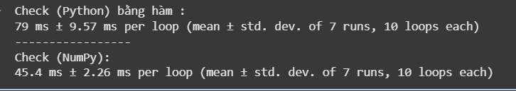
# Sử dụng Generator mới của NumPy để tái lập kết quả
rng = np.random.default_rng(seed=42)
N = 10_000_000
x = rng.standard_normal(N)
y = rng.standard_normal(N)
# So sánh tốc độ thực thi
print("Check (Python) bằng hàm :")
%timeit mean_distance(x, y)
print("-----------------")
print("Check (NumPy):")
%timeit (x - y).mean()
A.7
Nhận xét:
NumPy nhanh hơn rõ rệt: (x - y).mean() ~ 45.4 ms so với hàm vòng lặp ~ 79 ms → NumPy ≈ 1.7× nhanh hơn và ổn định hơn (độ lệch chuẩn 2.26 ms vs 9.57 ms).
Vì sao? Vòng lặp Python chịu overhead thông dịch từng phần tử; NumPy gọi mã C vector hóa/SIMD, tối ưu truy cập bộ nhớ.
Khác số liệu “kinh điển” (nơi Python chậm ~giây): môi trường của bạn có thể bật tối ưu, I/O bộ nhớ/CPU khác, hoặc hàm Python đã được tối giản. Dù vậy, xu hướng NumPy > Python loop vẫn đúng.

Slide 95
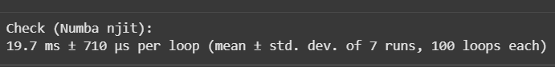
@nb.jit
def numba_mean_distance(x, y):
nx = len(x)
result = 0.0
count = 0
for i in range(nx):
result += x[i] - y[i]
count += 1
return result / count
A.7
Nhận xét:
NumPy nhanh hơn rõ rệt: (x - y).mean() ~ 45.4 ms so với hàm vòng lặp ~ 79 ms → NumPy ≈ 1.7× nhanh hơn và ổn định hơn (độ lệch chuẩn 2.26 ms vs 9.57 ms).
Vì sao? Vòng lặp Python chịu overhead thông dịch từng phần tử; NumPy gọi mã C vector hóa/SIMD, tối ưu truy cập bộ nhớ.
Khác số liệu “kinh điển” (nơi Python chậm ~giây): môi trường của bạn có thể bật tối ưu, I/O bộ nhớ/CPU khác, hoặc hàm Python đã được tối giản. Dù vậy, xu hướng NumPy > Python loop vẫn đúng.

Slide 96
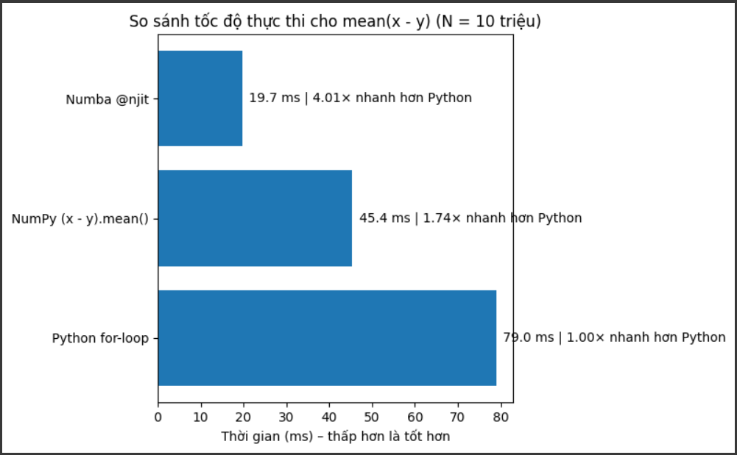
A.7

Slide 97
A.7
Kết luận:
NumPy là baseline nhanh nhờ vector hóa, nhưng Numba mang “vận tốc C” đến chính code Python của bạn. Khi bạn có thuật toán tự viết (vòng lặp, logic rẽ nhánh phức tạp, không tiện vector hóa), thêm @njit thường biến nó thành mã máy tối ưu.
Kết quả: bạn giữ nguyên cú pháp Python, mà vẫn đạt hiệu năng gần C/Fortran — đặc biệt hữu dụng khi:
Vector hóa thuần NumPy khó/không diễn đạt được,
Bạn cần tối ưu phần lõi tính toán (inner loops),
Hoặc muốn tránh copy bộ nhớ do tạo mảng tạm khi vector hóa.

Slide 98
Creating Custom numpy.ufunc Objects with Numba
#Tạo một hàm cộng phần tử bằng Numba — dạng ufunc
from numba import vectorize
@vectorize
def nb_add(x, y):
return x + y

Slide 99
Nhận xét:
@numba.vectorize tạo ufunc biên dịch như ufunc gốc của NumPy: broadcasting, dtype dispatch, và các method như .accumulate/.reduce hoạt động y hệt.
Ví dụ nb_add(x, x) trả về mảng; nb_add.accumulate(x, 0) cho tổng lũy tích—đúng hành vi của ufunc chuẩn.
Ưu điểm: viết hàm scalar “x, y → x+y”, còn Numba lo song song hóa theo phần tử và biên dịch.
Có thể chỉ định chữ ký kiểu và target (CPU, parallel=True, hoặc CUDA), giúp tối ưu hiệu năng đa nền tảng.

Slide 100
A.8 Advanced Array Input and Output
A.8.1 Memory-Mapped Files
def mean_distance(x, y):
nx = len(x)
result = 0.0
count = 0
for i in range(nx):
result += x[i] - y[i]
count += 1
return result / count
Làm việc với mảng rất lớn (hàng chục–trăm GB) vượt RAM. Cần:
Đọc/ghi một phần dữ liệu mà không nạp toàn bộ.
Lưu trữ bền vững, nén/khả mở rộng tốt

Slide 101
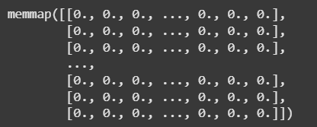
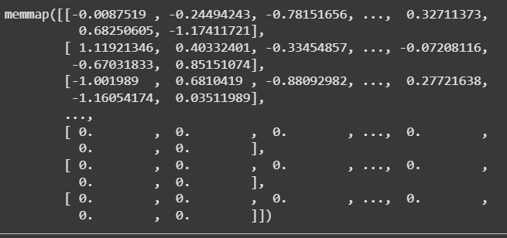
Tạo mảng bộ nhớ ánh xạ:
A.8.1
Mảng sau khi ghi ngẫu nhiên 5 hàng đầu

Slide 102
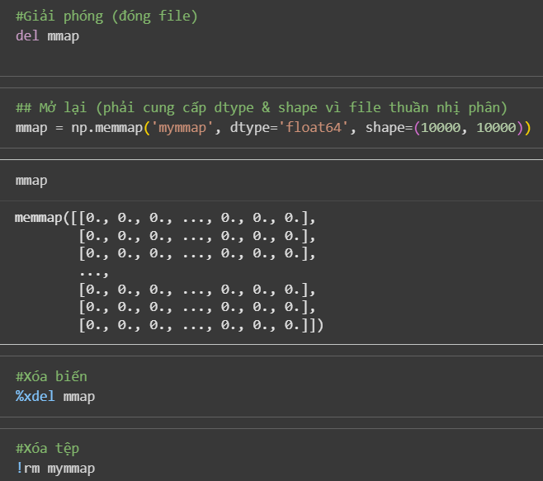
A.8.1
Nhận xét:
np.memmap cho phép xử lý mảng cực lớn vượt RAM bằng cách ánh xạ file nhị phân trên đĩa thành “mảng như-ndarray”.
Cắt/slice trả về view (không copy), chỉ đọc/ghi phần cần thiết, tiết kiệm I/O và bộ nhớ.
Ghi vào slice được buffer trong bộ nhớ; dùng .flush() (hoặc khi object bị GC) để đồng bộ xuống đĩa.
Mở lại file cũ phải chỉ rõ dtype và shape, vì file chỉ là bytes thô, không lưu metadata.
Hoạt động với cả structured dtypes.
Cẩn trọng: hiệu năng phụ thuộc pattern truy cập (ngẫu nhiên nhiều sẽ chậm), cần quản lý flush/đóng, và tránh ghi đồng thời không kiểm soát.

Slide 103
A.8.2 HDF5 and Other Array Storage Options
Bạn cần tạo và lưu một ma trận rất lớn (10.000 × 10.000, float32) xuống đĩa theo định dạng HDF5, sao cho:
Không tải toàn bộ vào RAM khi ghi/đọc.
Hỗ trợ nén và chunking để I/O hiệu quả, mở rộng được đến hàng trăm GB.
Có thể xem metadata (tên dataset, shape, dtype, chunks, compression) và đọc từng lát nhỏ khi cần

Slide 104
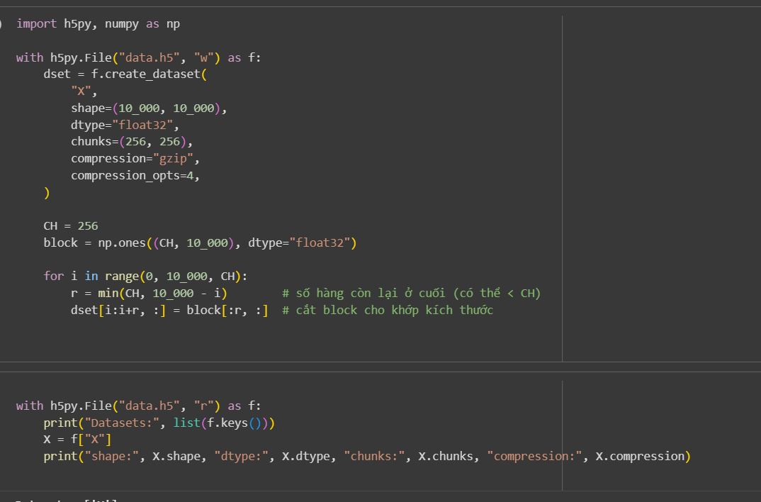
A.8.2

Slide 105
A.8.2
Nhận xét:
File HDF5 có 1 dataset tên x (lưu ý: khác hoa/thường so với “X” lúc tạo).
Kích thước (10 000, 10 000), dtype float32 ⇒ dữ liệu thô ~ 400 MB nếu không nén.
Chunking (256×256) + gzip: tối ưu đọc/ghi theo lát nhỏ; với ma trận toàn 1 như bạn ghi, gzip sẽ nén rất mạnh (dung lượng thực tế nhỏ hơn nhiều).
Khi truy cập, nên cắt theo bội của 256 hàng/cột để khớp chunk → I/O nhanh hơn.

Slide 106
A.9 Performance Tips
Tối ưu hiệu năng xử lý số liệu với NumPy: thay vòng lặp Python bằng phép toán mảng, tận dụng broadcasting/ufunc, và đặc biệt bố cục bộ nhớ liên tục (contiguous memory) để giảm chi phí truy cập bộ nhớ và tận dụng cache CPU.
return result / count

Slide 107
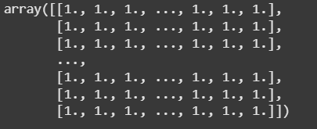
A.9
Tạo mảng theo C-order (hàng liên tục) và F-order (cột liên tục) trong RAM cùng kích thước và phần tử:

Slide 108

A.9
Hiển thị các thuộc tính bộ nhớ của mảng
C_CONTIGUOUS (C-order): True nếu mảng liên tục theo hàng (row-major). Truy cập theo hàng nhanh hơn cho mảng C-order.
F_CONTIGUOUS (Fortran-order): True nếu mảng liên tục theo cột (column-major). Truy cập theo cột nhanh hơn cho mảng F-order.

Slide 109
A.9
OWNDATA: True nếu mảng sở hữu bộ nhớ của nó. False nghĩa là chỉ là view trên bộ nhớ của mảng khác.
WRITEABLE: True nếu mảng ghi được; False là chỉ đọc (read-only).
ALIGNED: True nếu dữ liệu được căn lề đúng theo yêu cầu của kiểu dữ liệu (hữu ích cho hiệu năng/ SIMD).
WRITEBACKIFCOPY: dùng cho cơ chế “copy-on-write”: nếu True, bản sao tạm sẽ được ghi trả lại bộ nhớ gốc khi mảng bị xoá. Thường thấy False trong các thao tác thông thường.

Slide 110

A.9
Thử nghiệm kiểm tra tốc độ với phép tổng theo hàng (axis = 1)
Nhận xét:
Tổng theo hàng tận dụng truy cập liên tiếp trong arr_c → nhanh hơn.
Với arr_f, tổng theo hàng là nhảy bước trong bộ nhớ (strided) → chậm hơn.

Slide 111
A.9
Kết luận
Sắp xếp dữ liệu theo trục truy cập chính (C hay F) giúp phép tính tuyến tính (như reduce theo trục đó) ăn cache tốt hơn và bớt tạo stride phức tạp. Trước khi tối ưu thuật toán, hãy kiểm tra arr.flags (và các view/slice) rồi chọn đúng order hoặc copy có chủ đích: một thao tác sắp xếp bộ nhớ đúng chỗ có thể mang lại cải thiện hàng chục phần trăm thời gian chạy, đặc biệt trên mảng lớn.

Slide 112

Thynk
Home
About
Content
Others
Page 10
Unlimited.
Thank you
www.reallygreatsite.com
-
hello@reallygreatsite.com
117

